Slide 1
TUẦN 3
Software Requirements Specification_Restaurant Menu-Ordering System

Slide 2




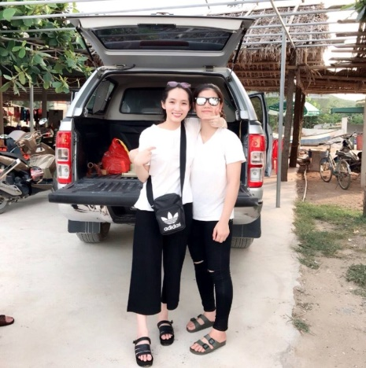

GIỚI THIỆU NHÓM
Nhóm 05: Lớp LTU12B
Ngô Quang Trí
20138698
Vũ Ngọc Khánh
2013 8679
Nguyễn Thy San
2013 8369
Nguyễn Thị Vân
2013 8527

Slide 3
MỤC LỤC
Giới thiệu nhóm
2. Trả lời câu 2.1
3. Trả lời câu 2.2
4. Trả lời câu 2.3
5. Trả lời câu 2.4
6. Trả lời câu 2.5

Slide 4
CÂU HỎI 2.1
Nêu danh sách các Stackholders của Hệ thống, phân biệt danh sách các User Level 1, User Level 2.
Thử nghiệm theo phương án của nhóm để xác định các Product Champions
Stackholder: Waiter, Supervisor, Customers, Chef, Restaurant Manager
Cách xác định product champions:
Chef
Lever 2
Lever 1
Resaurant Manager
Bank
Waiter
Customer
Supervisor
1
2
3
Tổ chức tuyển sinh từ thị trường
Tổ chức cuộc họp với các Product Champion
Đừng quyên hậu đãi họ !!!!

Slide 5
CÂU HỎI 2.1
Bước 1: Đăng thông tin tuyển product champion gồm: 1 người phục vụ, 1 thực khách, 1 đầu bếp
Tiêu chí tuyển là những người mang đặc điểm mà giống với nhóm người dùng phần mềm hướng tới
+Thực khách thu nhập trung bình
+Đầu bếp chất lượng 3 sao theo tiêu chuẩn quốc tế,
+Quản lý nhà hàng trung bình doanh thu 500 triệu/ tháng,
+Phục vụ : có kinh nghiệm 3 năm
Bước 2: Tổ chức cuộc họp , để cùng bàn bạc về phần mềm
-Một PC tốt có cái nhìn rõ ràng về hệ thống mới và ủng hộ hệ thống vì họ thấy được lợi ích dành cho họ từ hệ thống mới này.
-Là người cởi mở và được đồng nghiệp tín nhiệm.
-Là người hiểu biết thấu đáo về nghiệp vụ và môi trường hoạt động của hệ thống.
-Nhận thức được tầm quan trọng của họ đối với sự thành công của dự án.\
Bước3: Sau mỗi cuộc họp nên có biện pháp khích lệ các Product Champion
Nên khích lệ bằng kinh tế cho các PC bên ngoài như giảm giá sản phẩm hay trả tiền theo giờ khi họ tham gia công việc

Slide 6
CÂU HỎI 2.2
Căn cứ theo mục 3, lập kế hoạch thực hiện phát hiện xác định các yêu cầu phần mềm với từng Product Champion
Các yêu cầu phần mềm với từng product champion:
-Bồi bàn:
+Giao diện đơn giản dễ sử dụng
+Ứng dụng có hiệu nặng cao xử lý nhanh
+Xác định những lỗi có thể xảy ra trong quá trình sử dụng
+Yêu cầu về bộ nhớ
-Thực khách:
+Giao diện đẹp bắt mắt hình ảnh đa dạng phong phú, menu cập nhật thường xuyên
+Dễ dàng sử dụng cho bất kì ai
-Đầu bếp:
+Giao diện đơn giản, hiển thị nhanh
+Thời gian nhanh, dễ tương tác với môi trường xung quanh

Slide 7


CÂU HỎI 2.3
Làm rõ mối liên hệ giữa các Requirements (G01-G06), Customers (C01-C22), Waiters (W01-W11), Chef (K01-K03), Supervisors (S01-S05) thể hiện trong các biểu đồ UML, mô tả trong mục 4. UML ANALYSIS MODELS
Requirements: Yêu cầu về chức năng cho từng đối tượng người dùng
Customers:
+Trả tiền
+Đặt Hàng
+Gọi Phục Vụ
Bồi bàn
+Đăng nhập
+Đăng xuất
+Bàn đang hoạt động
+Bàn không hoạt động
+Giao đồ
+Nhận order
+Thanh toán thẻ/tiền mặt

Slide 8

CÂU HỎI 2.3
Làm rõ mối liên hệ giữa các Requirements (G01-G06), Customers (C01-C22), Waiters (W01-W11), Chef (K01-K03), Supervisors (S01-S05) thể hiện trong các biểu đồ UML, mô tả trong mục 4. UML ANALYSIS MODELS
+Chấp nhận hoặc huỷ order
+Thông báo đồ ăn sẵn sàng phục vụ

Slide 9
CÂU HỎI 2.4
Phân tích làm rõ phương pháp phát hiện các Non-Functional Requirements (F01-F05), (Y01-Y11), P(01-P04) và mối quan hệ với các Requirements (G01-G06), Customers (C01-C22), Waiters (W01-W11), Chef (K01-K03), Supervisors (S01-S05) thể hiện trong các biểu đồ UML.
(F01-F05) Các yêu cầu an toàn không chức năng để đảm bảo không mất mát thông tin khi sử dụng
(Y01-Y11) Các yêu cầu bảo mật cho ứng dụng ( yêu cầu đăng nhập, yêu cầu về mật khẩu,...)
P(01-P04) Các yêu cầu về hiệu năng của ứng dụng

Slide 10
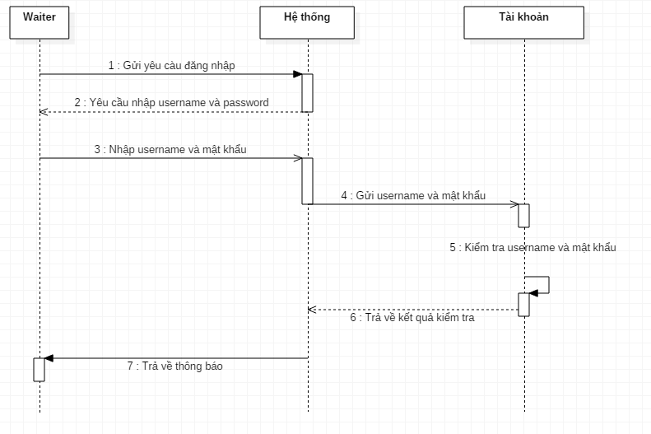
CÂU HỎI 2.5
Biểu đồ Sequence Diagrams Đăng nhập

Slide 11
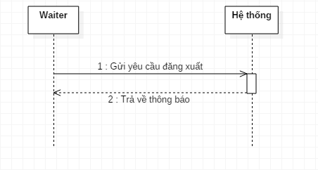
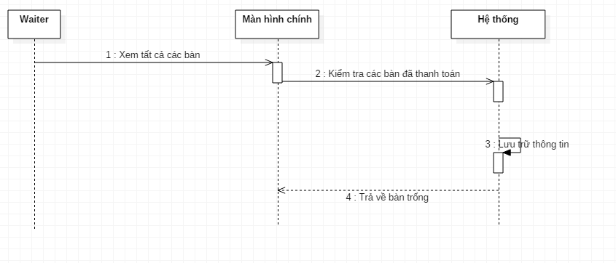
CÂU HỎI 2.5
Biểu đồ Sequence Diagrams Đăng xuất
Biểu đồ Sequence Diagrams Deactivate Table

Slide 12
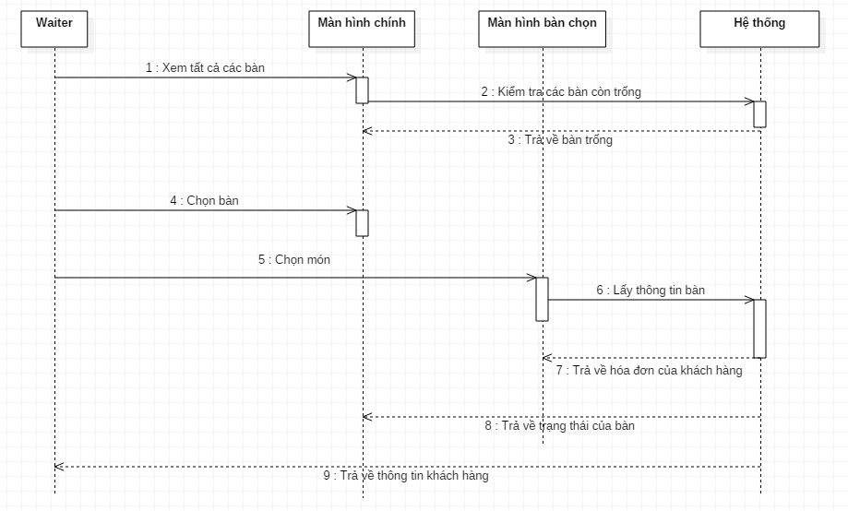
CÂU HỎI 2.5
Biểu đồ Sequence Diagrams Activate Table

Slide 13
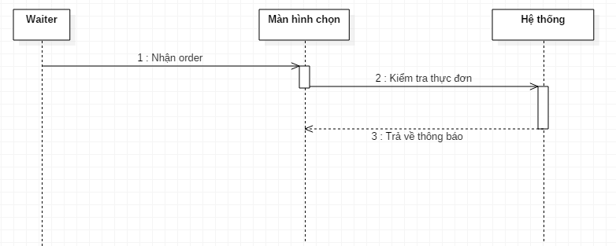
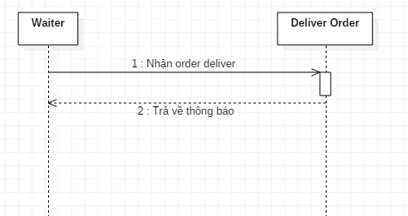
CÂU HỎI 2.5
Biểu đồ Sequence Diagrams Accept Order
Biểu đồ Sequence Diagrams Delevery Order

Slide 14
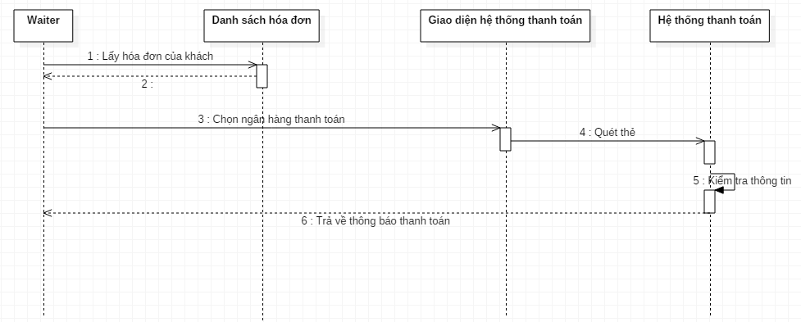
CÂU HỎI 2.5
Biểu đồ Sequence Diagrams Thanh toán

Slide 15
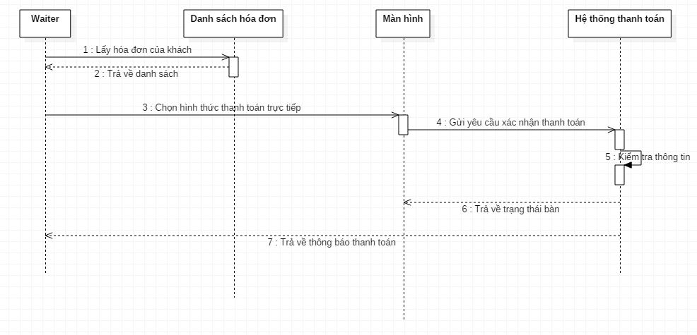
CÂU HỎI 2.5
Biểu đồ Sequence Diagrams Cash Payment

Slide 16
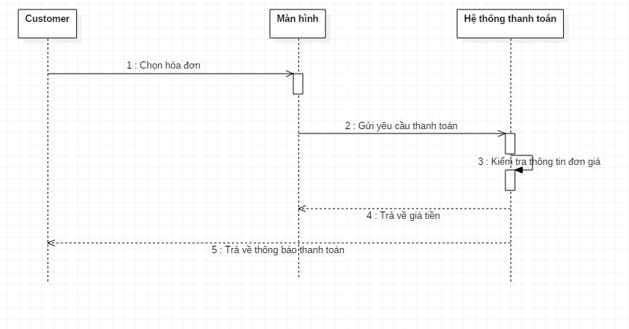
CÂU HỎI 2.5
Biểu đồ Sequence Diagrams PayBill

Slide 17
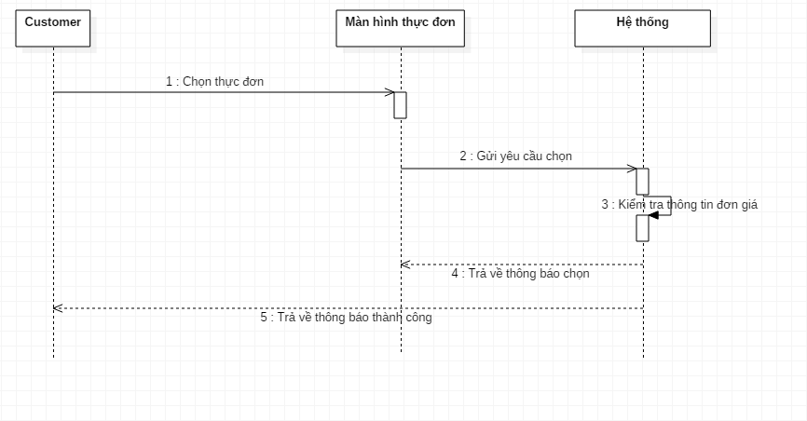
CÂU HỎI 2.5
Biểu đồ Sequence Diagrams Place Order

Slide 18


